Slide 1
Re:從零
開始的深度學習

Slide 2
Machine learning

Slide 3
Machine Learning
Use data to compute hypothesis g that approximates target function f.

Slide 4

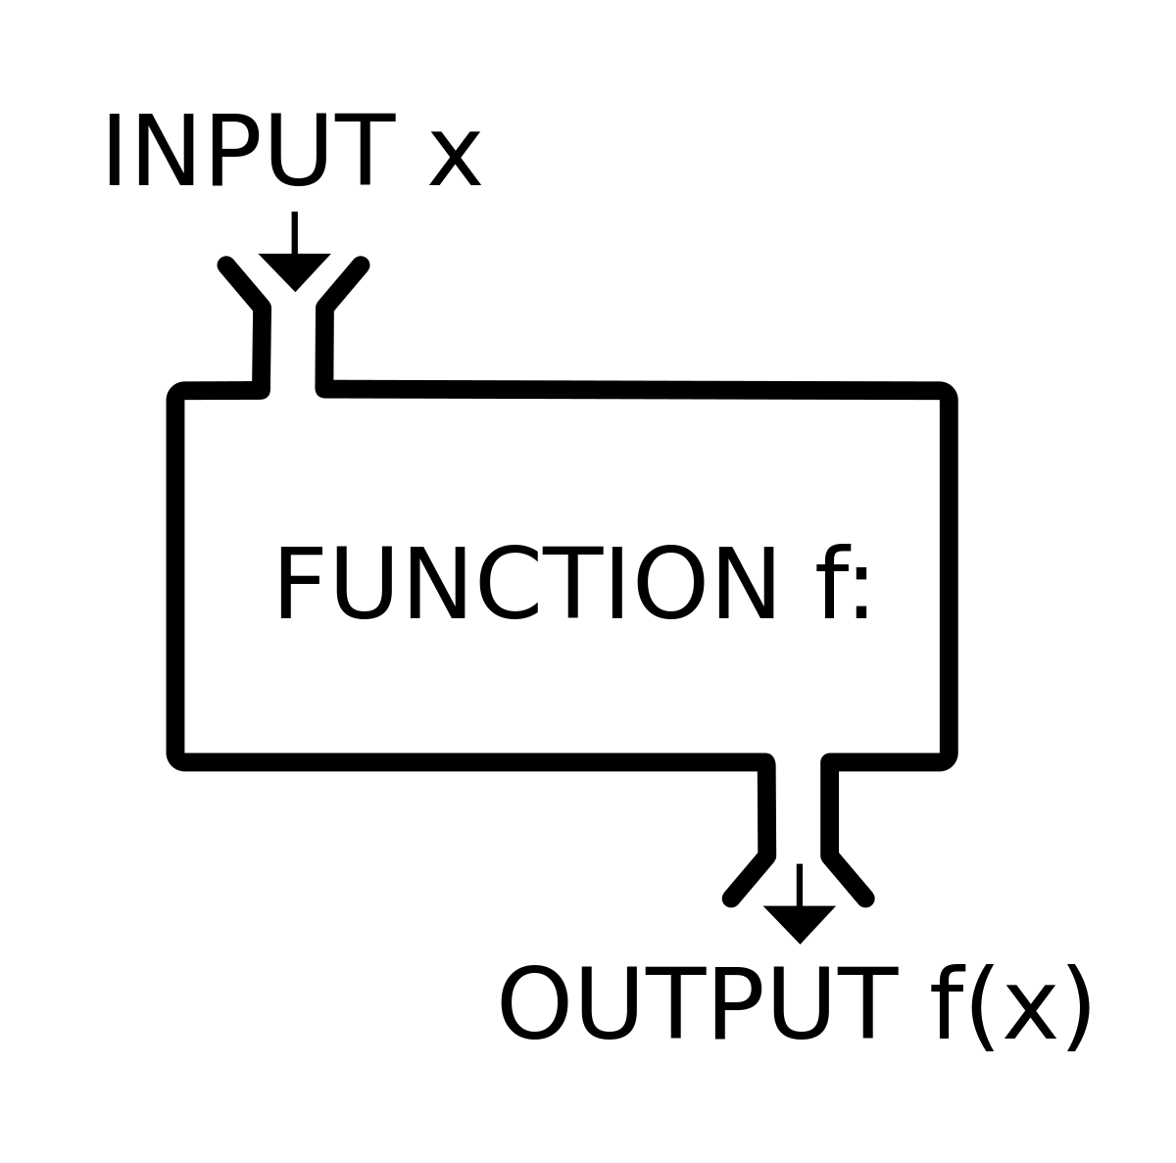
猥瑣海豹
Seal

Slide 5
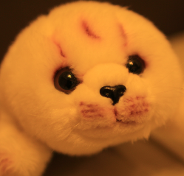

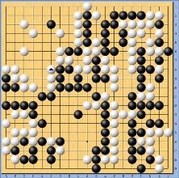
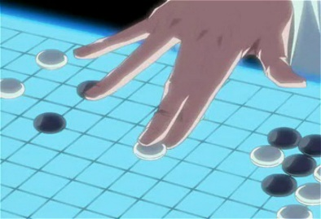


f ( ) = “Seal”
f ( ) = “How are you”
f ( ) =
f ( ) =

Slide 6





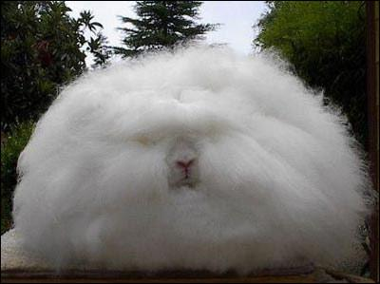


Image Recognition
f ( ) = “海豹”
f
f
( )
= “海豹”
Good
f
f
f
( )
= “炸蝦”
Bad
f
Hypothesis Set H
Winner
f
Algorithm A
Label
海豹
安哥拉兔
皮卡丘
Training Dataset
Dataset

Slide 7
Hypothesis Set H
+
Algorithm A
used to find the
f
=
Model

Slide 8

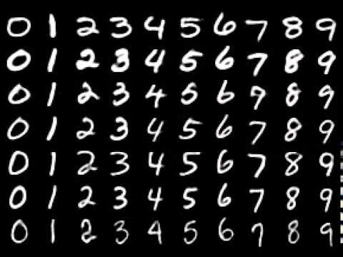

Different Outspace
Binary Classification
Multiple Classification
or

Slide 9
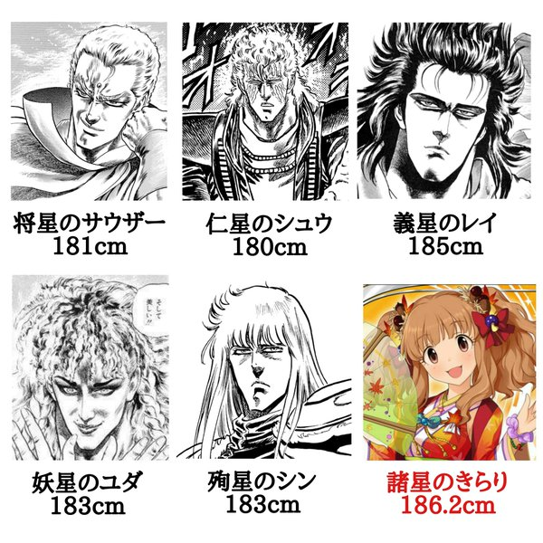
Regression
Target y is continuous.

Slide 10
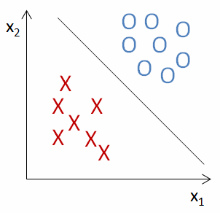
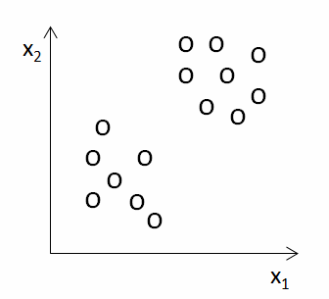
Clustering
Supervised learning
unsupervised learning

Slide 11
Neural Network
Notes:
在機器學習和認知科學領域，人工神經網路（英文：artificial neural network，縮寫ANN），簡稱神經網路（英文：neural network，縮寫NN）或類神經網路，是一種模仿生物神經網路(動物的中樞神經系統，特別是大腦)的結構和功能的數學模型或計算模型，用於對函式進行估計或近似。神經網路由大量的人工神經元聯結進行計算。大多數情況下人工神經網路能在外界資訊的基礎上改變內部結構，是一種自適應系統。^{[來源請求]}現代神經網路是一種非線性統計性資料建模工具。典型的神經網路具有以下三個部分：
結構（Architecture）結構指定了網路中的變數和它們的拓撲關係。例如，神經網路中的變數可以是神經元連線的權重（weights）和神經元的激勵值（activities of the neurons）。
激勵函式（Activity Rule）大部分神經網路模型具有一個短時間尺度的動力學規則，來定義神經元如何根據其他神經元的活動來改變自己的激勵值。一般激勵函式依賴於網路中的權重（即該網路的參數）。
學習規則（Learning Rule）學習規則指定了網路中的權重如何隨著時間推進而調整。這一般被看做是一種長時間尺度的動力學規則。一般情況下，學習規則依賴於神經元的激勵值。它也可能依賴於監督者提供的目標值和當前權重的值。例如，用於手寫識別的一個神經網路，有一組輸入神經元。輸入神經元會被輸入圖像的資料所激發。在激勵值被加權並通過一個函式（由網路的設計者確定）後，這些神經元的激勵值被傳遞到其他神經元。這個過程不斷重複，直到輸出神經元被激發。最後，輸出神經元的激勵值決定了識別出來的是哪個字母。

Slide 12
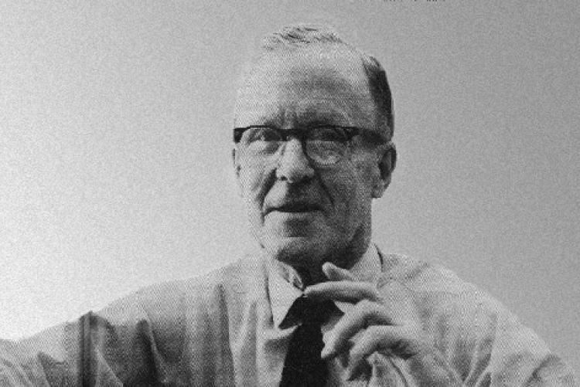
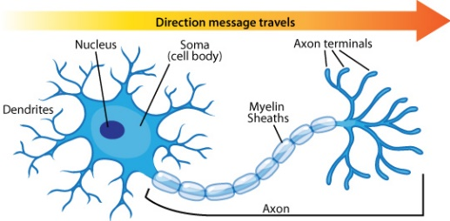
Donald Olding Hebb
Notes:
唐納德·赫布，FRS^{[2]}（英語：Donald Olding Hebb，1904年7月22日－1985年8月20日），加拿大心理學家，在神經心理學領域有重要貢獻，致力於研究神經元在心理過程中的作用。他被認為是神經心理學與神經網絡之父。^{[3]}

Slide 13
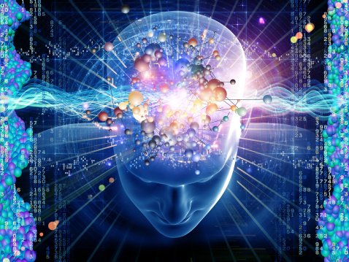

Notes:
赫布理論（英語：Hebbian theory）是一個神經科學理論，解釋了在學習的過程中腦中的神經元所發生的變化。赫布理論描述了突觸可塑性的基本原理，即突觸前神經元向突觸後神經元的持續重複的刺激，可以導致突觸傳遞效能的增加。這一理論由唐納德·赫布於1949年提出^{[1]}，又被稱為赫布定律（Hebb's rule）、赫布假說（Hebb's postulate）、細胞結集理論（cell assembly theory）等。他如此表述這一理論：
我們可以假定，反射活動的持續與重複會導致神經元穩定性的持久性提升……當神經元A的軸突與神經元B很近並參與了對B的重複持續的興奮時，這兩個神經元或其中一個便會發生某些生長過程或代謝變化，致使A作為能使B興奮的細胞之一，它的效能增強了。
這一理論經常會被總結為「一起激發的神經元連在一起」（Cells that fire together, wire together）^{[2]}。但是，這個解釋並不完整，赫布強調說，神經元"A"必須「對神經元"B"的激發「作出了一定貢獻」，因此，神經元"A"的激發必須在神經元"B"之先，而不能同時激發。赫布理論中的這一部分研究，後來被稱作STDP，表明突觸可塑性需要一定的時間延遲。^{[3]}赫布理論可以用於解釋「聯合學習」（associative learning），在這種學習中，由對神經元的重複刺激，使得神經元之間的突觸強度增加。這樣的學習方法被稱為赫布型學習（Hebbian learning）。赫布理論也成為了無誤性學習方法的生物學基礎。
赫布理論解釋了神經元如何組成聯接，從而形成記憶印痕。赫布理論闡明了細胞集群（Cell Assemblies）的形態和功能：「兩個神經元或者神經元系統，如果總是同時興奮，就會形成一種『組合』，其中一個神經元的興奮會促進另一個的興奮。」^{[1]:70} 赫布同時寫道：「如果一個神經元持續激活另一個神經元，前者的軸突將會生長出突觸小體（如果已有，則會繼續長大）和後者的胞體相連接。」^{[1]:63}
高爾頓·威拉德·奧爾波特根據自聯想(auto-association)的思路，進一步提出了關於細胞集群的作用，以及它們在形成記憶痕跡中的角色：
如果系統的輸入會導致同樣的模式重複出現，那麼組成這個模式的元素之間的相互關聯性將會大大增強。這意味著，其中任何一個元素都會傾向於觸發同組的其他元素，同時（以減少權重的方式）抑制組外其他不相關元素。另一個角度來看，這個模式作為一個整體實現了「自聯想」。我們可以把一個學習了（自聯想）的模式稱為記憶痕跡。^{[4]:44}
通常認為，從整體的角度來看，赫布學習是神經網絡形成記憶痕跡的首要基礎。
埃里克·坎德爾在一種稱作加州海兔的海生腹足綱動物上關於突觸學習機制的研究，進一步表明了赫布理論和這一學習機制的關聯。
在脊椎動物的中樞神經系統中進行關於赫布突觸可塑機制的實驗，要比在海洋無脊椎動物的周邊神經系統中難以控制許多。許多關於脊椎動物神經元的長時期突觸變化（例如長期增強作用）的實驗，都是對腦細胞的模擬而非進行真實的生理學實驗。儘管如此，一些關於脊椎動物的腦內突觸可塑機制的生理實驗，也傾向於符合赫布理論。

Slide 14
….
….

Slide 15
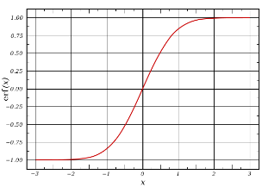
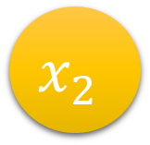

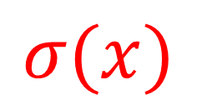

$$x_{1}$$
W1
$$x_{2}$$
+
$$σ(x)$$
y
W2
W3
Activation Function
$$x_{3}$$
b
Weights
Bias

Slide 16
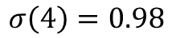
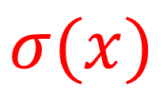
1
3
2
+
4
$$σ(x)$$
0.98
-1
-2
Activation Function
-1
1
Weights
Bias
$$1×3+2×−1+\left(−1\right)×\left(−2\right)+1=4$$
$$σ\left(4\right)=0.98$$

Slide 17
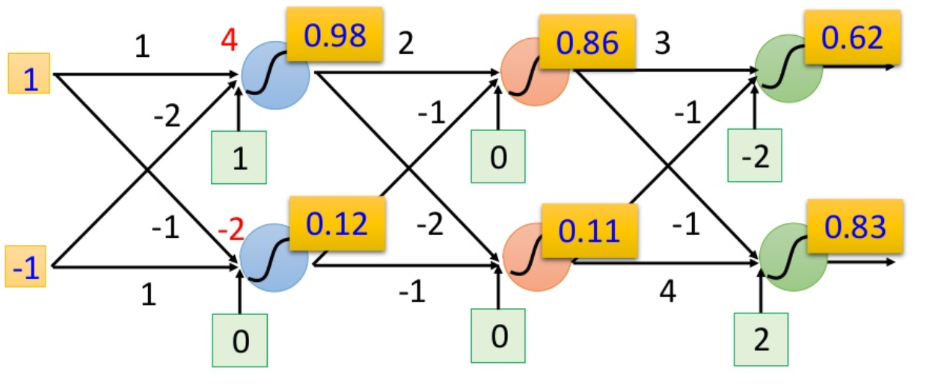

Slide 18
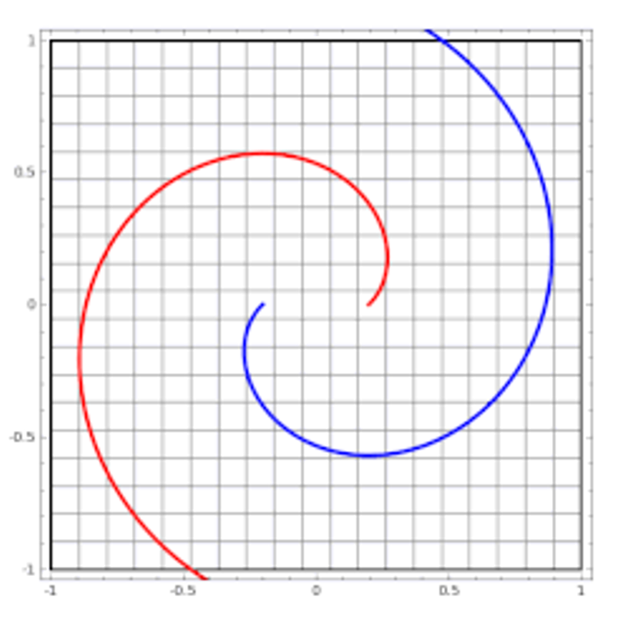

Slide 19
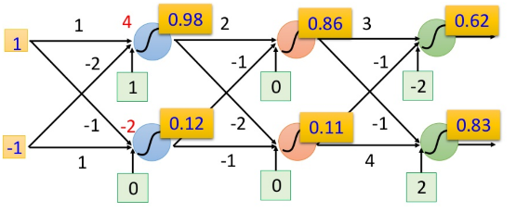
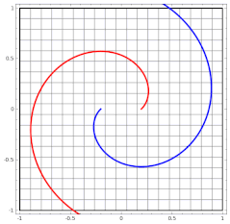

Slide 20
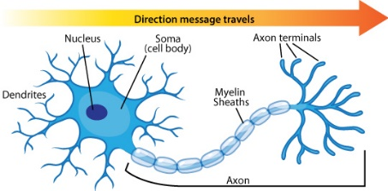

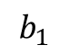
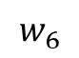
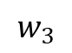
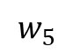
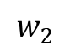
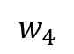
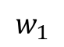
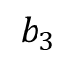
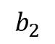
Fully connected
$$b_{1}$$
$$w_{1}$$
$$w_{2}$$
$$w_{4}$$
$$b_{2}$$
$$w_{5}$$
$$w_{3}$$
$$w_{6}$$
…
$$b_{3}$$
{$w_{1}^{},w_{2}^{}, …,w_{n}^{}, b_{1}^{}, …$} is elementary parameters $θ^{}$ that deep learning needs to learn.

Slide 21










Softmax
$$÷$$
$$y_{1}$$
20.08
0.87
3
3
3
$$e^{x}$$
$$y_{1}$$
1
$$y_{2}$$
1
2.72
0.11
1
$$e^{x}$$
$$y_{2}$$
-1
$$y_{3}$$
-1
-1
0.37
0.02
$$e^{x}$$
$$y_{3}$$
20.08 + 2.72 + 0.37 = 23.17
Ordinary output
Softmax

Slide 22
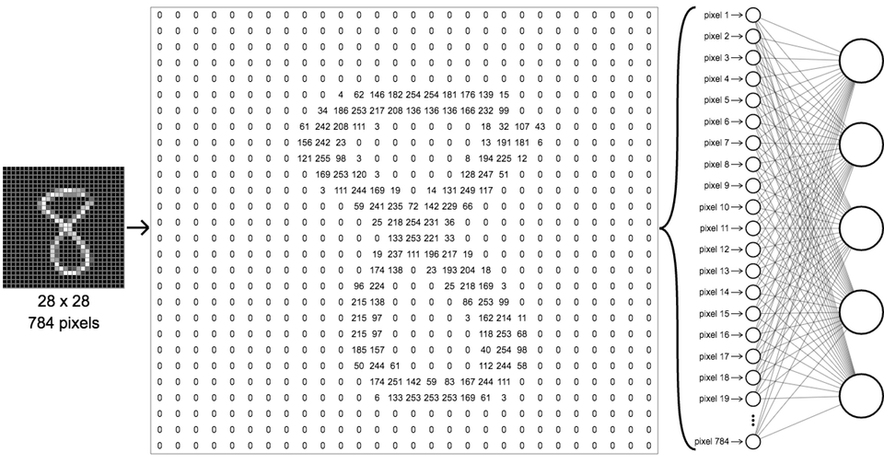
Handwriting Digit Recognition

Slide 23
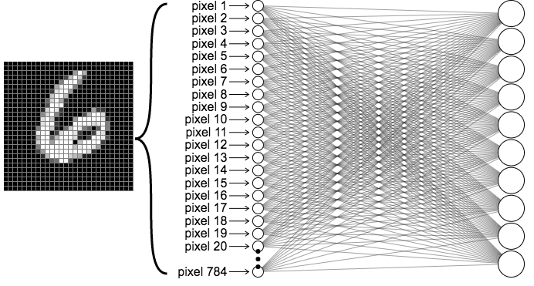
is 1
is 2
…
is 6

Slide 24
Goodness of Function

Slide 25

Training Data

Slide 26
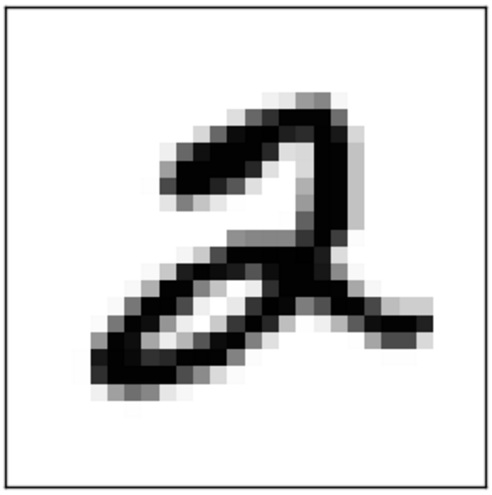
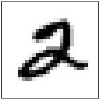


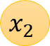

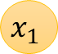

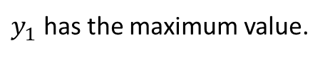
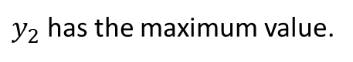
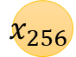
Target
$$x_{1}$$
Softmax
$$y_{1}$$
$$x_{2}$$
$$y_{2}$$
……
….
….
….
$$x_{256}$$
$$y_{10}$$
Our target:
Input
output
$y_{2}$ has the maximum value.
Input
output
$y_{1}$ has the maximum value.
…

Slide 27
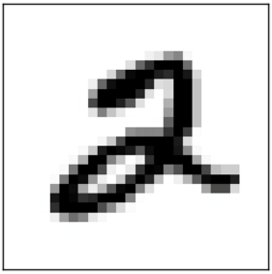

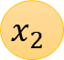

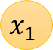

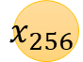
Loss
Label: 2
Softmax
$$x_{1}$$
$$y_{1}$$
0
$$x_{2}$$
$$y_{2}$$
1
……
loss
….
….
….
….
$$x_{256}$$
$$y_{10}$$
0
output
target
We want the distance between output and target as short as possible.

Slide 28

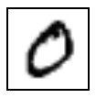
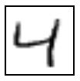
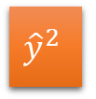
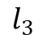
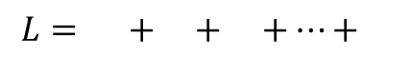


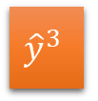












Loss Function
$$x^{1}$$
Network
$$y^{1}$$
$${\hat{y}}^{1}$$
$$l_{1}$$
$$x^{2}$$
Network
$$y^{2}$$
$${\hat{y}}^{2}$$
$$l_{2}$$
$L$ as small as possible.
$$x^{3}$$
Network
$$y^{3}$$
$${\hat{y}}^{3}$$
$$l_{3}$$
….
$$x^{R}$$
Network
$$y^{R}$$
$${\hat{y}}^{R}$$
$$l_{R}$$
$$L= + + +…+$$

Slide 29





f
f
Find a function $f$ from that minimizes $L$ .
f
f
f
f
=
Find a parameters $θ^{∗}$( {$w_{1}^{∗},w_{2}^{∗}, …,w_{n}^{∗}, b_{1}^{∗}, …$} ) that minimizes $L$ .
$$w_{1}$$
$$b_{1}$$
Softmax
$$w_{2}$$
$$w_{3}$$
$$b_{2}$$
……
….
….
….
….

Slide 30
Find Best Function (Learning)

Slide 31
How?

Slide 32





Gradient Descent
$$∂L/∂w$$
Total loss $L$
Negative than increase w vice versa.
$$w$$
$$−α∂L/∂w$$
$α$ is “learning rate”

Slide 33

Gradient
$$∇L=\left[\begin{matrix}\begin{aligned}\frac{∂L}{∂w_{1}} \\ \frac{∂L}{∂w_{2}} \\ ⋮\end{aligned} \\ \frac{∂L}{∂b_{1}} \\ ⋮\end{matrix}\right]$$

Slide 34


Slide 35



What people think deep “learning” is …
Actually…

Slide 36
Back Propagation
An efficient way to compute gradient.

Slide 37
Deep

Slide 38





Universal approximation theorem
$$1$$
$$2$$
Any continuous $f$ can be fitted by
….
….
….
$$n$$
One hidden layer
If give enough$n$.
Why deep?

Slide 39
Modularization
Classifier 1
短髮男
短髮男
短髮男
短髮男
Trash
Classifier 2
長髮男
Lack of data!
Photo
短髮女
短髮女
Classifier 3
短髮女
短髮女
Classifier 4
長髮女
長髮女
長髮女
長髮女

Slide 40
Modularization
短髮男
短髮男
短髮男
短髮男
長髮男
Gender
短髮女
短髮女
長髮女
短髮女
短髮女
長髮女
長髮女
長髮女
Photo
短髮女
短髮女
短髮女
短髮女
短髮男
短髮男
短髮男
短髮男
Hair
長髮女
長髮女
長髮女
長髮女
長髮男

Slide 41
Modularization
Gender
Classifier 1
Classifier 2
Photo
Little data still fine!
Classifier 3
Hair
Classifier 4

Slide 42


Slide 43

Overfitting
Under fitting
Overfitting

Slide 44


Local Minimum Problem
Total loss $L$
Can’t move.
Local minimum
$$−α\frac{∂L}{∂w}=0$$
$$w$$

Slide 45








Choose Better Loss Function
$$x_{1}$$
$$y_{1}$$
0
$$x_{2}$$
$$y_{2}$$
1
……
loss
….
….
….
….
$$x_{256}$$
$$y_{10}$$
0
output
target
Square Error
or
Cross Entropy
$$\sum_{i=1}^{10}{{\left(y_{i}−{\hat{y}}_{i}\right)}^{2}}$$
$$−\sum_{i=1}^{10}{{\hat{y}}_{i}ln{y_{i}}}$$

Slide 46

ゆっくりしていってね！
Cross Entropy
Total Loss
Square Error

Slide 47

Batch
Batch: update $θ$ with all training data (per epoch).
Mini-batch: update $θ$ with $b$(batch-size) training data.
Stochastic: update$θ$ with $1$training data, can do online learning.

Slide 48


Slide 49


Slide 50

Learning Rate Problem

Slide 51

Adaptive Learning Rate

Slide 52
Adagrad
Smaller derivatives, larger learning rate and vice versa.

Slide 53
Momentum
Total loss $L$
$$w$$

Slide 54
Vanishing Gradient Problem
Get worse accuracy when go deeper

Slide 55




Vanishing Gradient Problem
$$x_{1}$$
Small output
$$x_{2}$$
……
….
….
$$x_{256}$$
Large input
Large input small output make gradient smaller and smaller in deep layer.

Slide 56

ReLU (Rectified Linear Unit)

Slide 57

Residual

Slide 58
Dropout
我有老爸我超強
強
我有老爸我超強
….
….
….
強

Slide 59
Dropout
驚!
強
….
….
….
驚!
強

Slide 60
All the important things that I have no time to talk about

Slide 61

Convolution Neural Network

Slide 62

Recurrent Neural Network

Slide 63

Generative Adversarial Network

Slide 64

Word Vector

Slide 65

Transfer Learning

Slide 66


Reinforcement Learning

Slide 67

Bayesian optimization (for auto tuning)

Slide 68
Tools

Slide 69









Slide 70


